Slide 2
Todo comenzó con un proyecto del ingeniero navarro Pablo Sánchez de la ONG “Medicina Abierta al Mundo”, él donó su tiempo y conocimiento para crear el diseño de esta cuna. “Medicina abierta al Mundo”, se puso en contacto con Salesianos Pamplona para convertir el proyecto en realidad, así durante el curso 21-22 se comenzó a fabricar estas incubadoras en el colegio Salesianos Pamplona. León se suma al proyecto.
Se trata de unas cunas climatizadas, transportables y desmontables que intentan imitar un vientre materno. Aportan calor, luz y humedad a bebés que nacen de manera prematura en países en conflicto o empobrecidos, cuyas instalaciones médicas y hospitalarias son precarias. Sin estas cunas, estos bebés de bajo peso o con problemas de ictericia tendrán pocas posibilidades de supervivencia.
Una incubadora tiene un precio de unos 35.000€, estas cunas climatizadas, que dan las mismas coberturas, tienen un coste de material de 350€ (la mano de obra, maquinaria y energía corre a cargo de los Colegios Salesianos que se han sumado al proyecto).

Slide 3
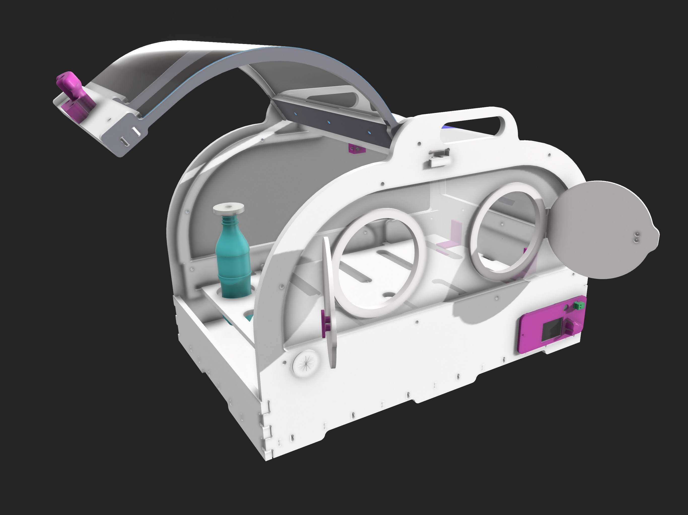

Slide 4
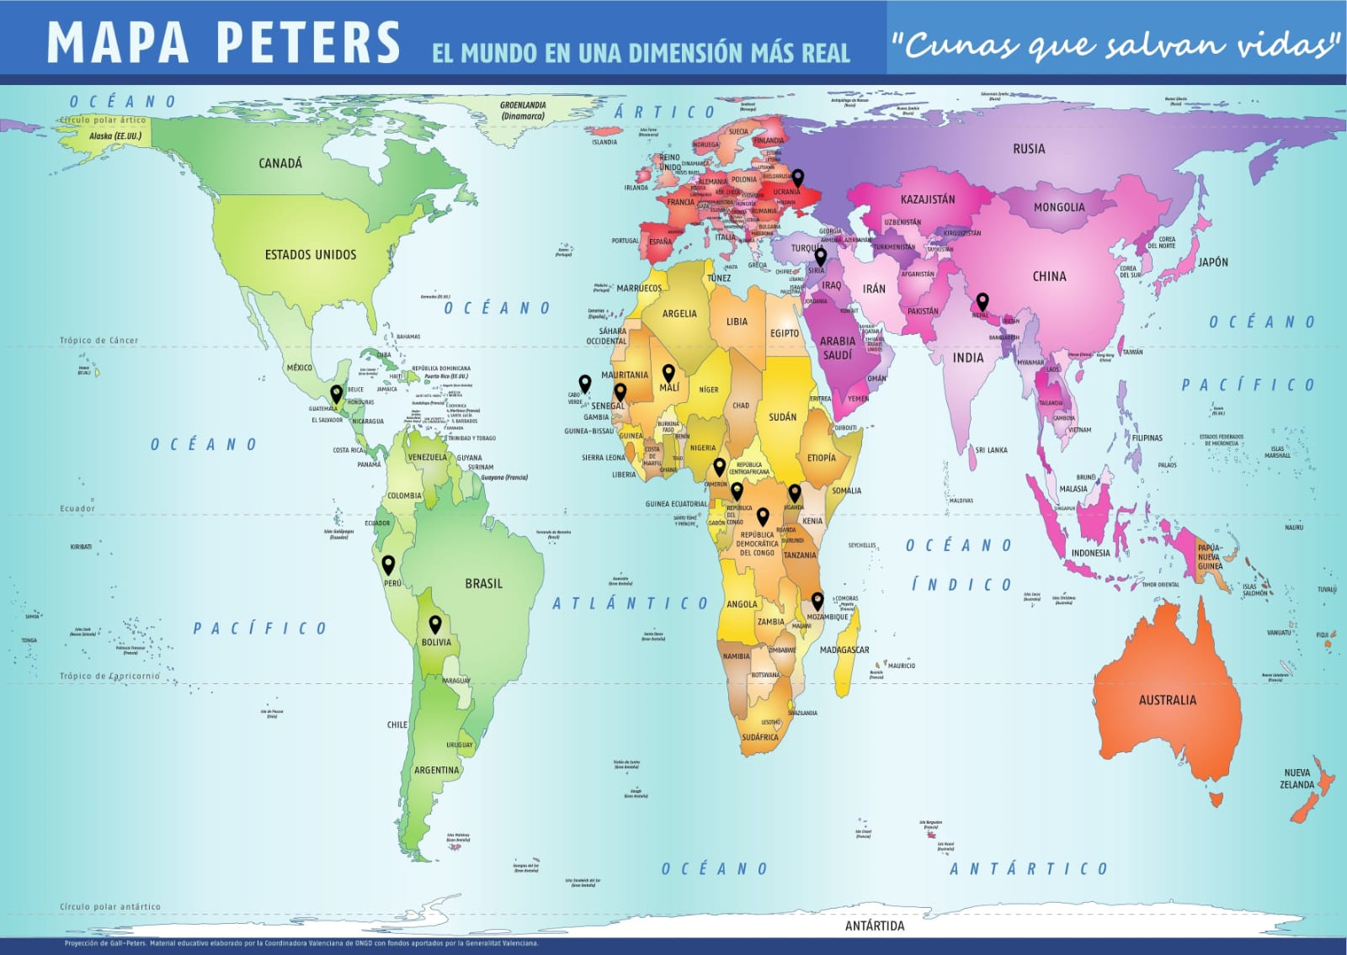
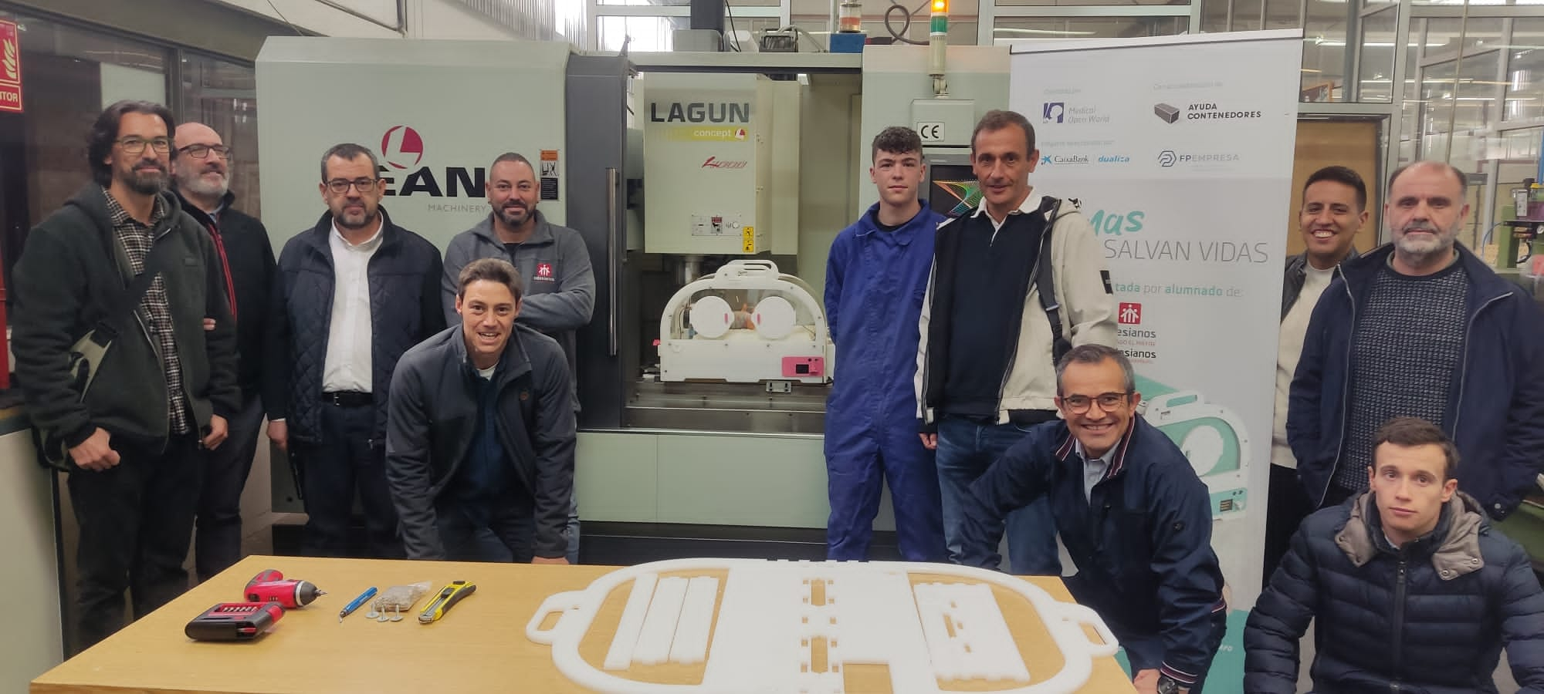
Actualmente somos ocho Centros Salesianos en este Proyecto: Deusto, León, Logroño, Oviedo, Avilés, Atocha, Burgos y Pamplona. Otros centros, como el de Aranjuez, están trabajando en el corte por láser de una de las piezas que forman parte de la cuna.
Al proyecto se han ido incorporando otros centros como Domingo Savio de Madrid, Carabanchel, Zaragoza y Vigo. Que están trabajando en crear su primera cuna.
Las cunas ya están funcionando en 14 países de 4 continentes. Ucrania, Siria, Nepal, Cabo Verde Camerún, Mali, Uganda, República Democrática del Congo, Congo, Senegal y Mozambique.

Slide 5
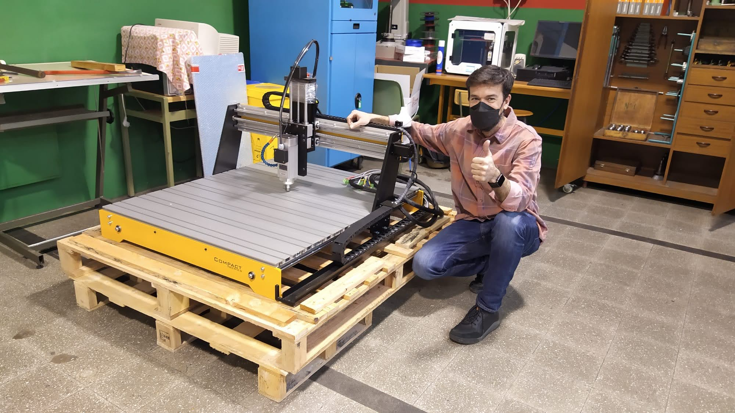
En febrero del 2022 León adquiere una fresadora CNC para mecanizar las planchas de las cunas.

Slide 6
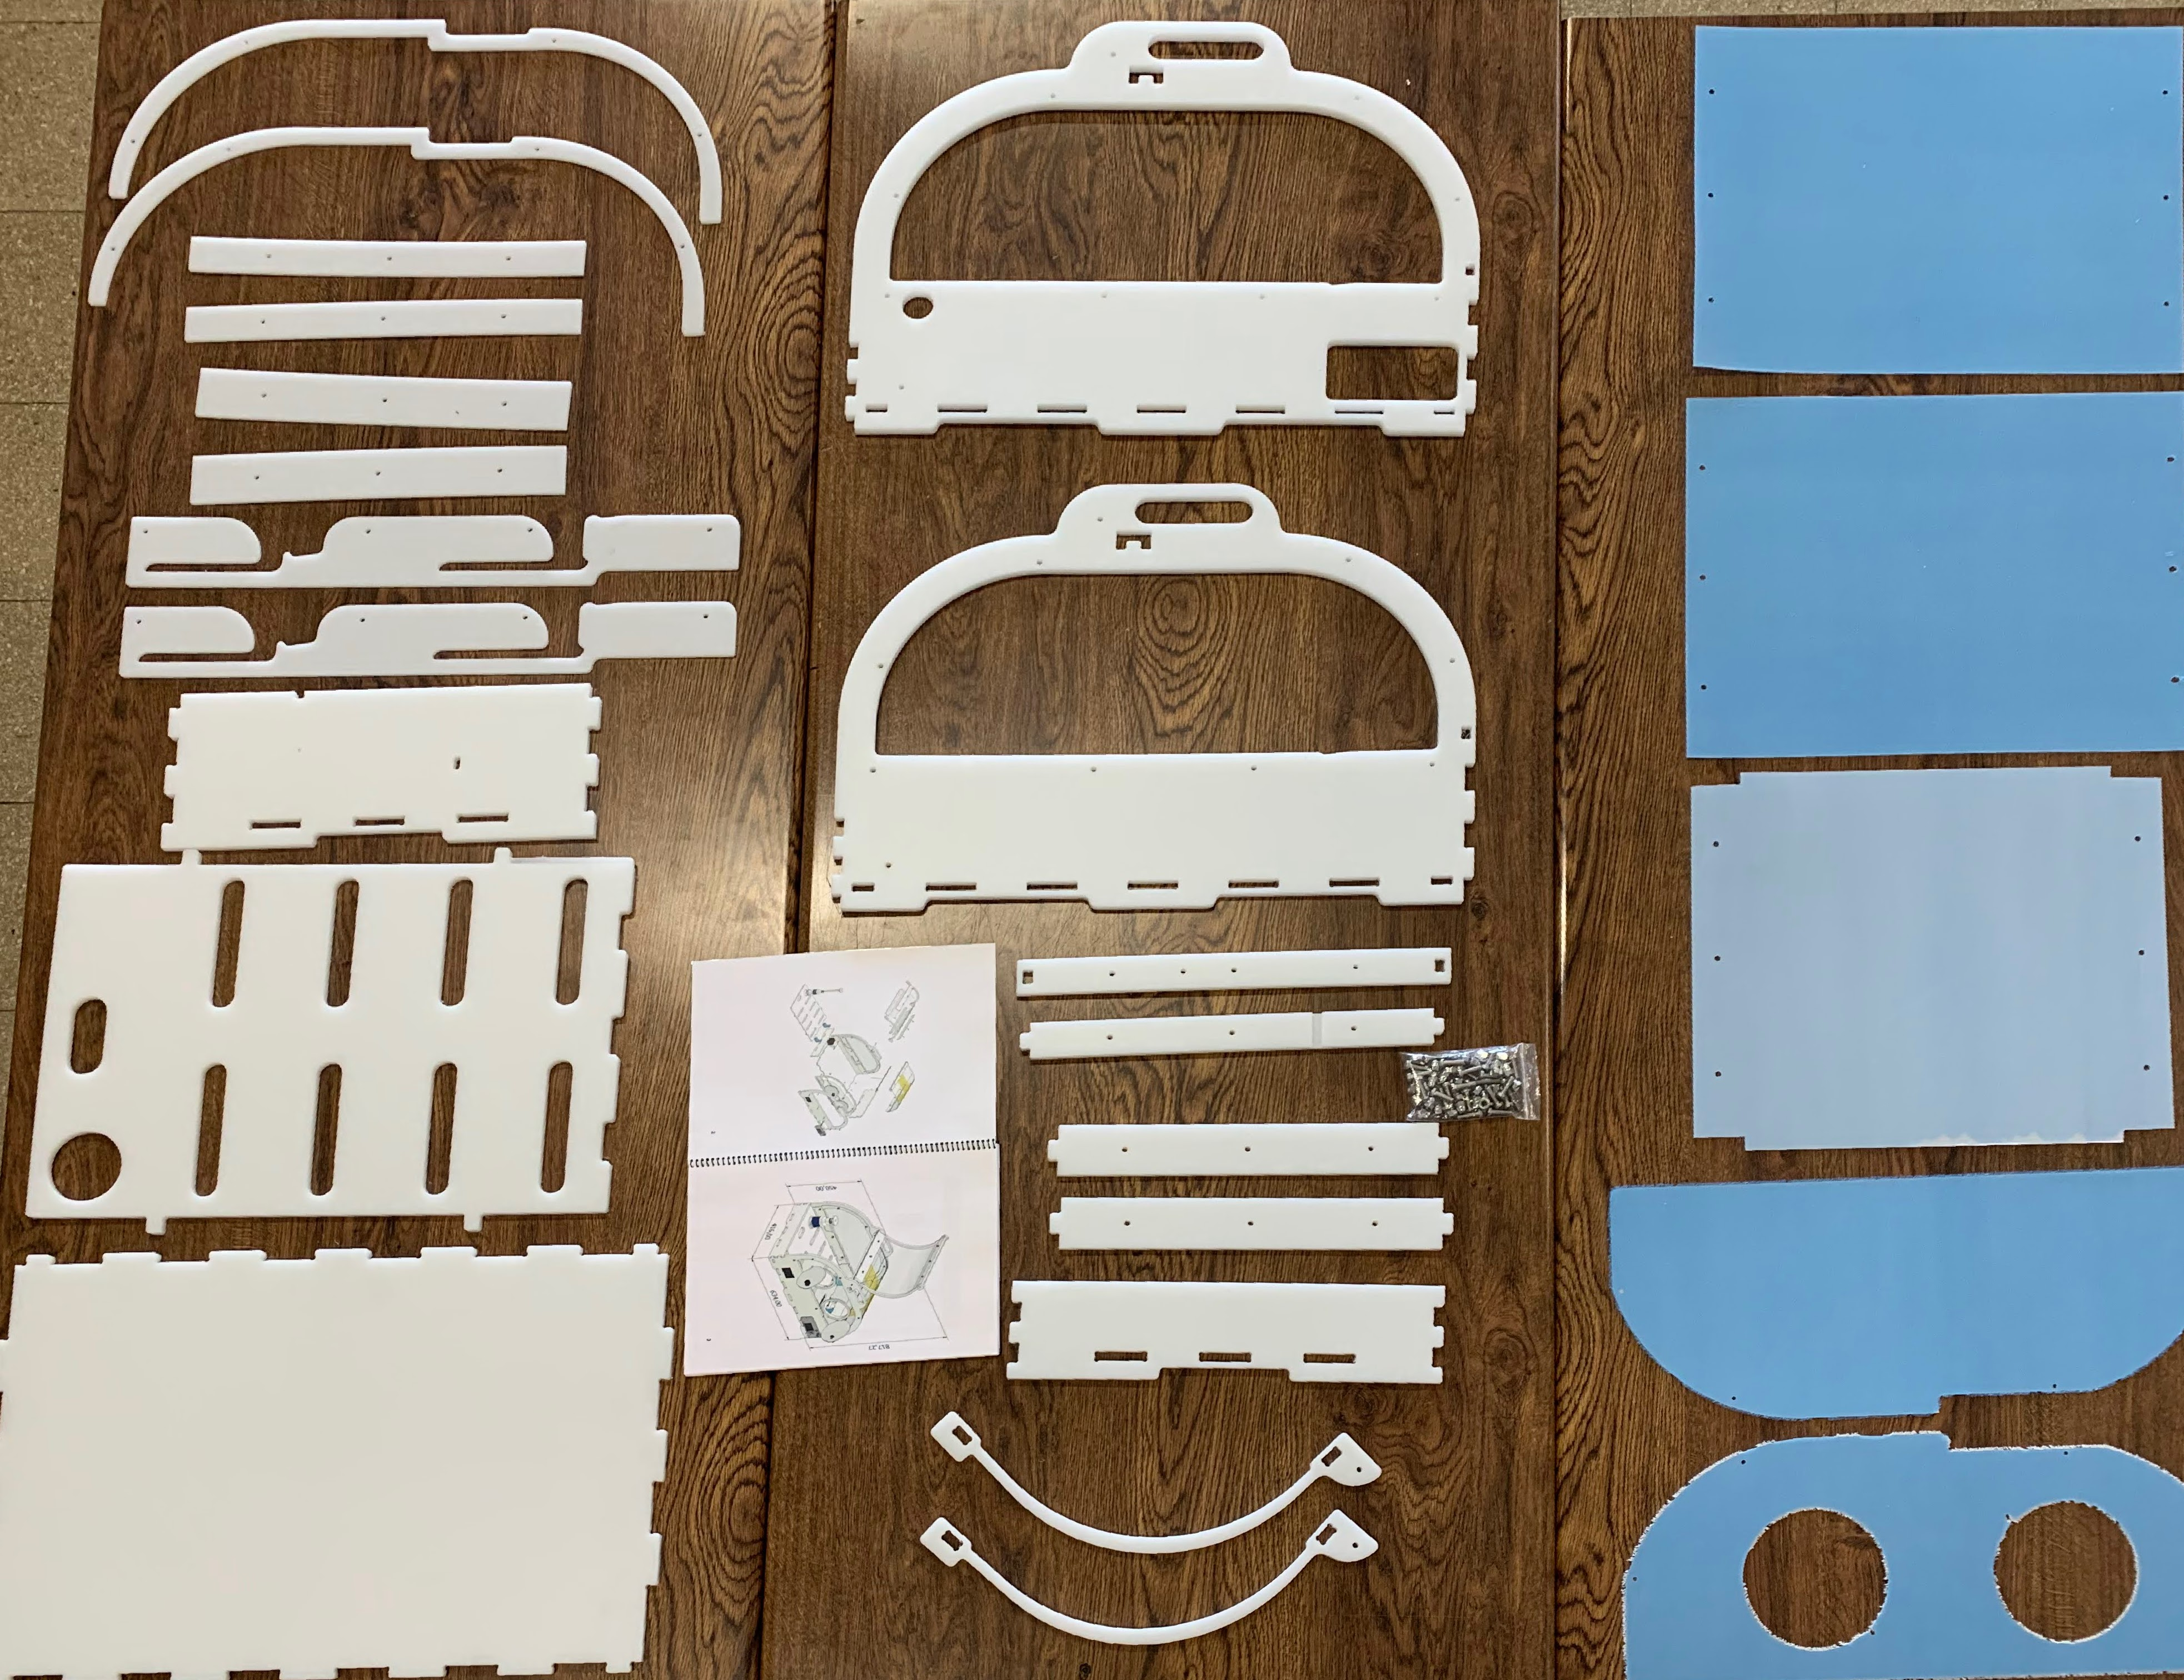
A 1 de abril de 2022 en León hemos mecanizado todas las piezas de la primera cuna.

Slide 7
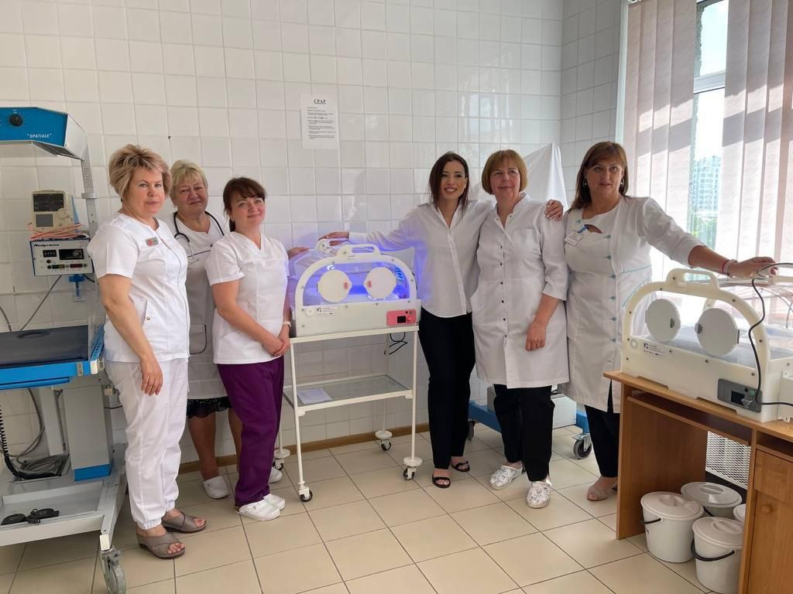
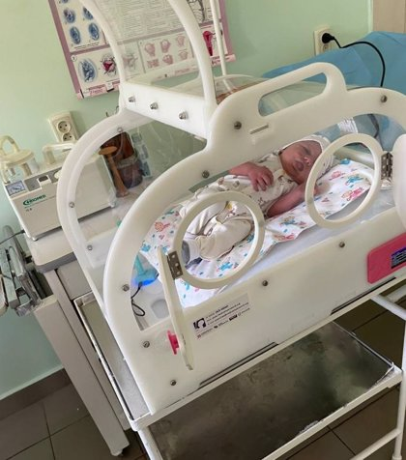
El Obispo de Senegal en mayo del 2022 consigue financiación para noventa cunas. Entre Pamplona y Burgos en mayo de 2022 han enviado veinte cunas a Ucrania.
En octubre de 2022, el proyecto ha entregado cincuenta cunas. Ucrania nos solicita cien cunas más, el Congo tienen fondos para sesenta.

Slide 8
En junio de 2022 BA Glass (empresa de León), nos financia la fabricación de cinco cunas.
Pedro de la Torre (empresa leonesa), nos dona tableros para el utillaje del amarre de las planchas. León 3D dona doce bobinas de filamento para imprimir componentes y ellos imprimen pasacables en filaflex. Para las ventanas transparentes de PET Rotuleon nos ha cortado las láminas con su máquina láser.
En noviembre de 2022, mandamos desde León diez cunas para Ucrania (cinco financiadas por BA Glass y otras cinco por el proyecto de Dualiza), las cunas se llevan a Pamplona para ser testeadas.

Slide 9
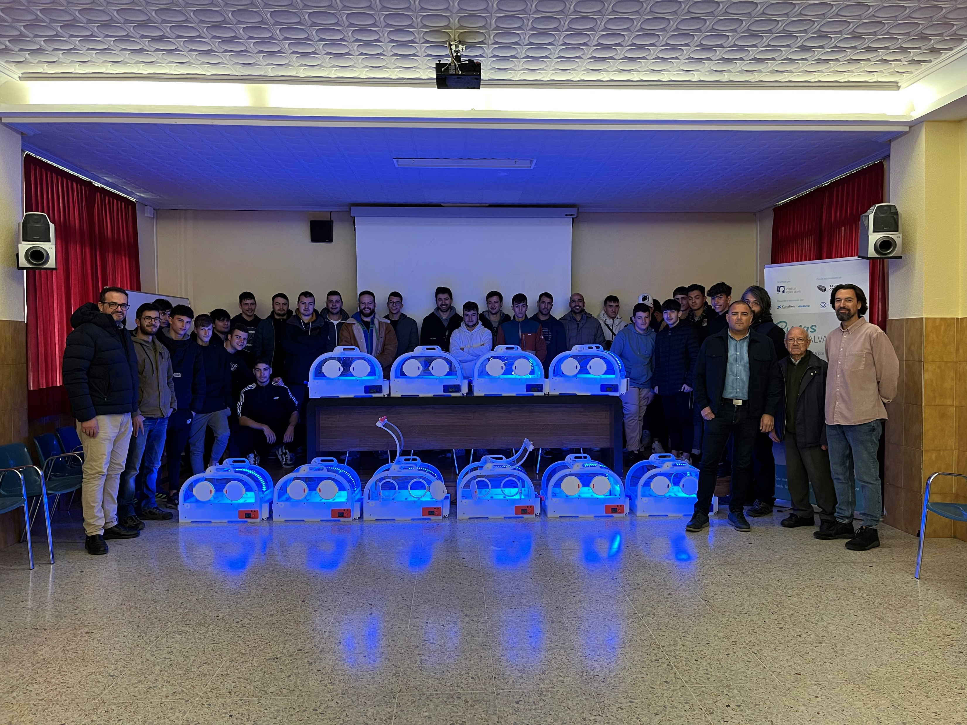

Slide 10
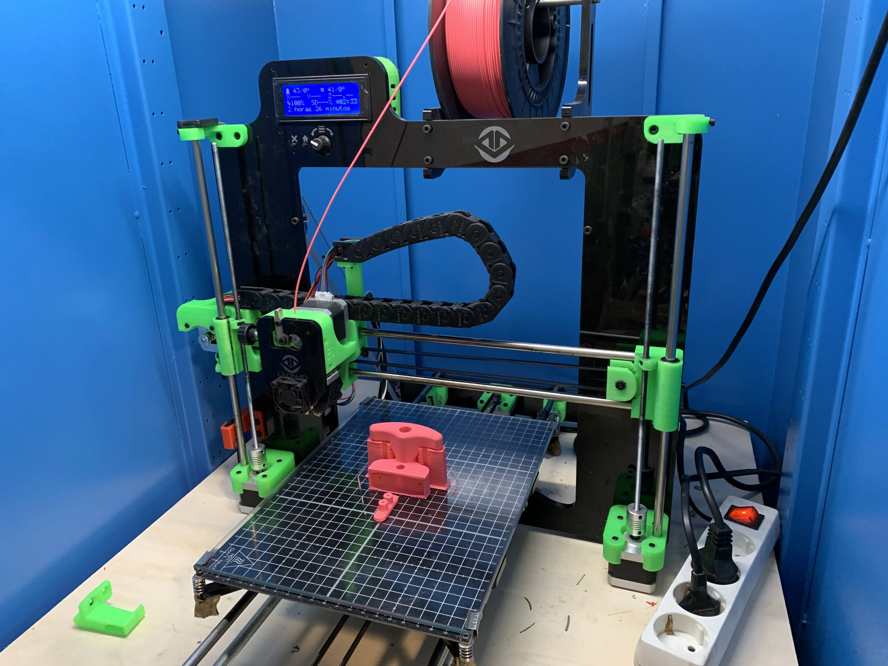
Las planchas han sido mecanizadas por los alumnos de GM Mecanizado.
Las cunas son montadas, programadas y calibradas por los alumnos de GS Mecatrónica.
Los alumnos de GB de Electricidad y Electrónica ensamblan la electrónica para la fototerapia.
Se trata así de un proyecto colaborativo, intercentros e interciclos.

Slide 12
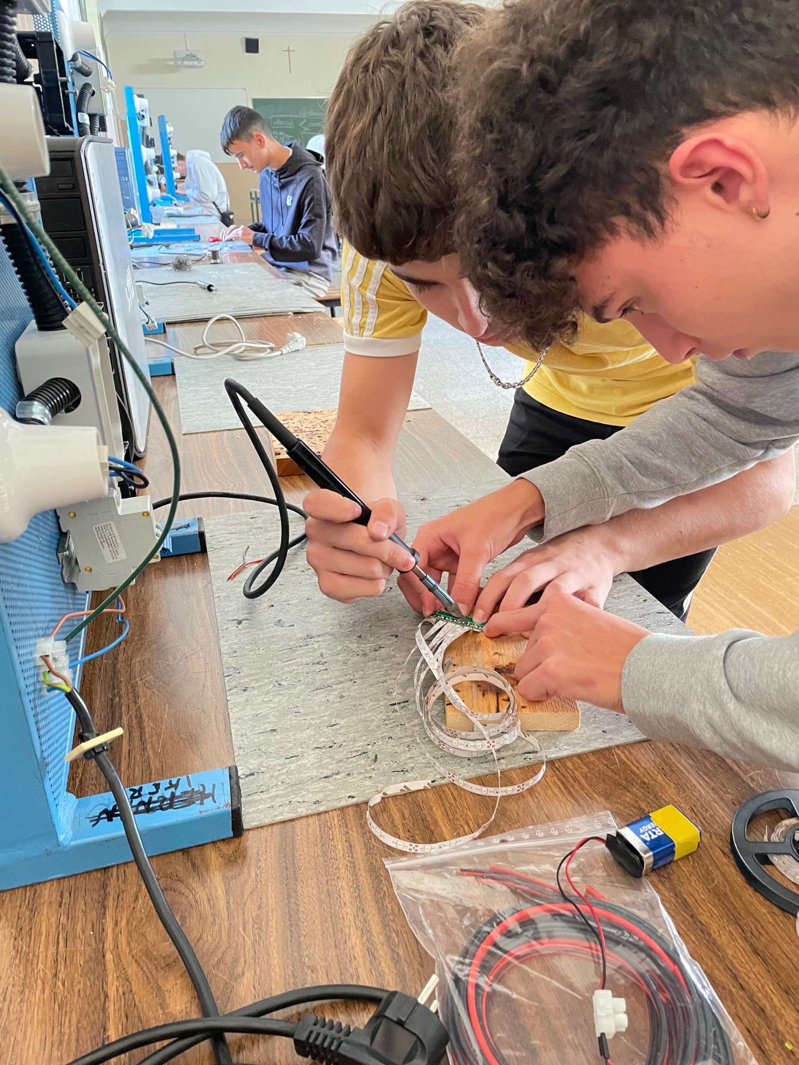
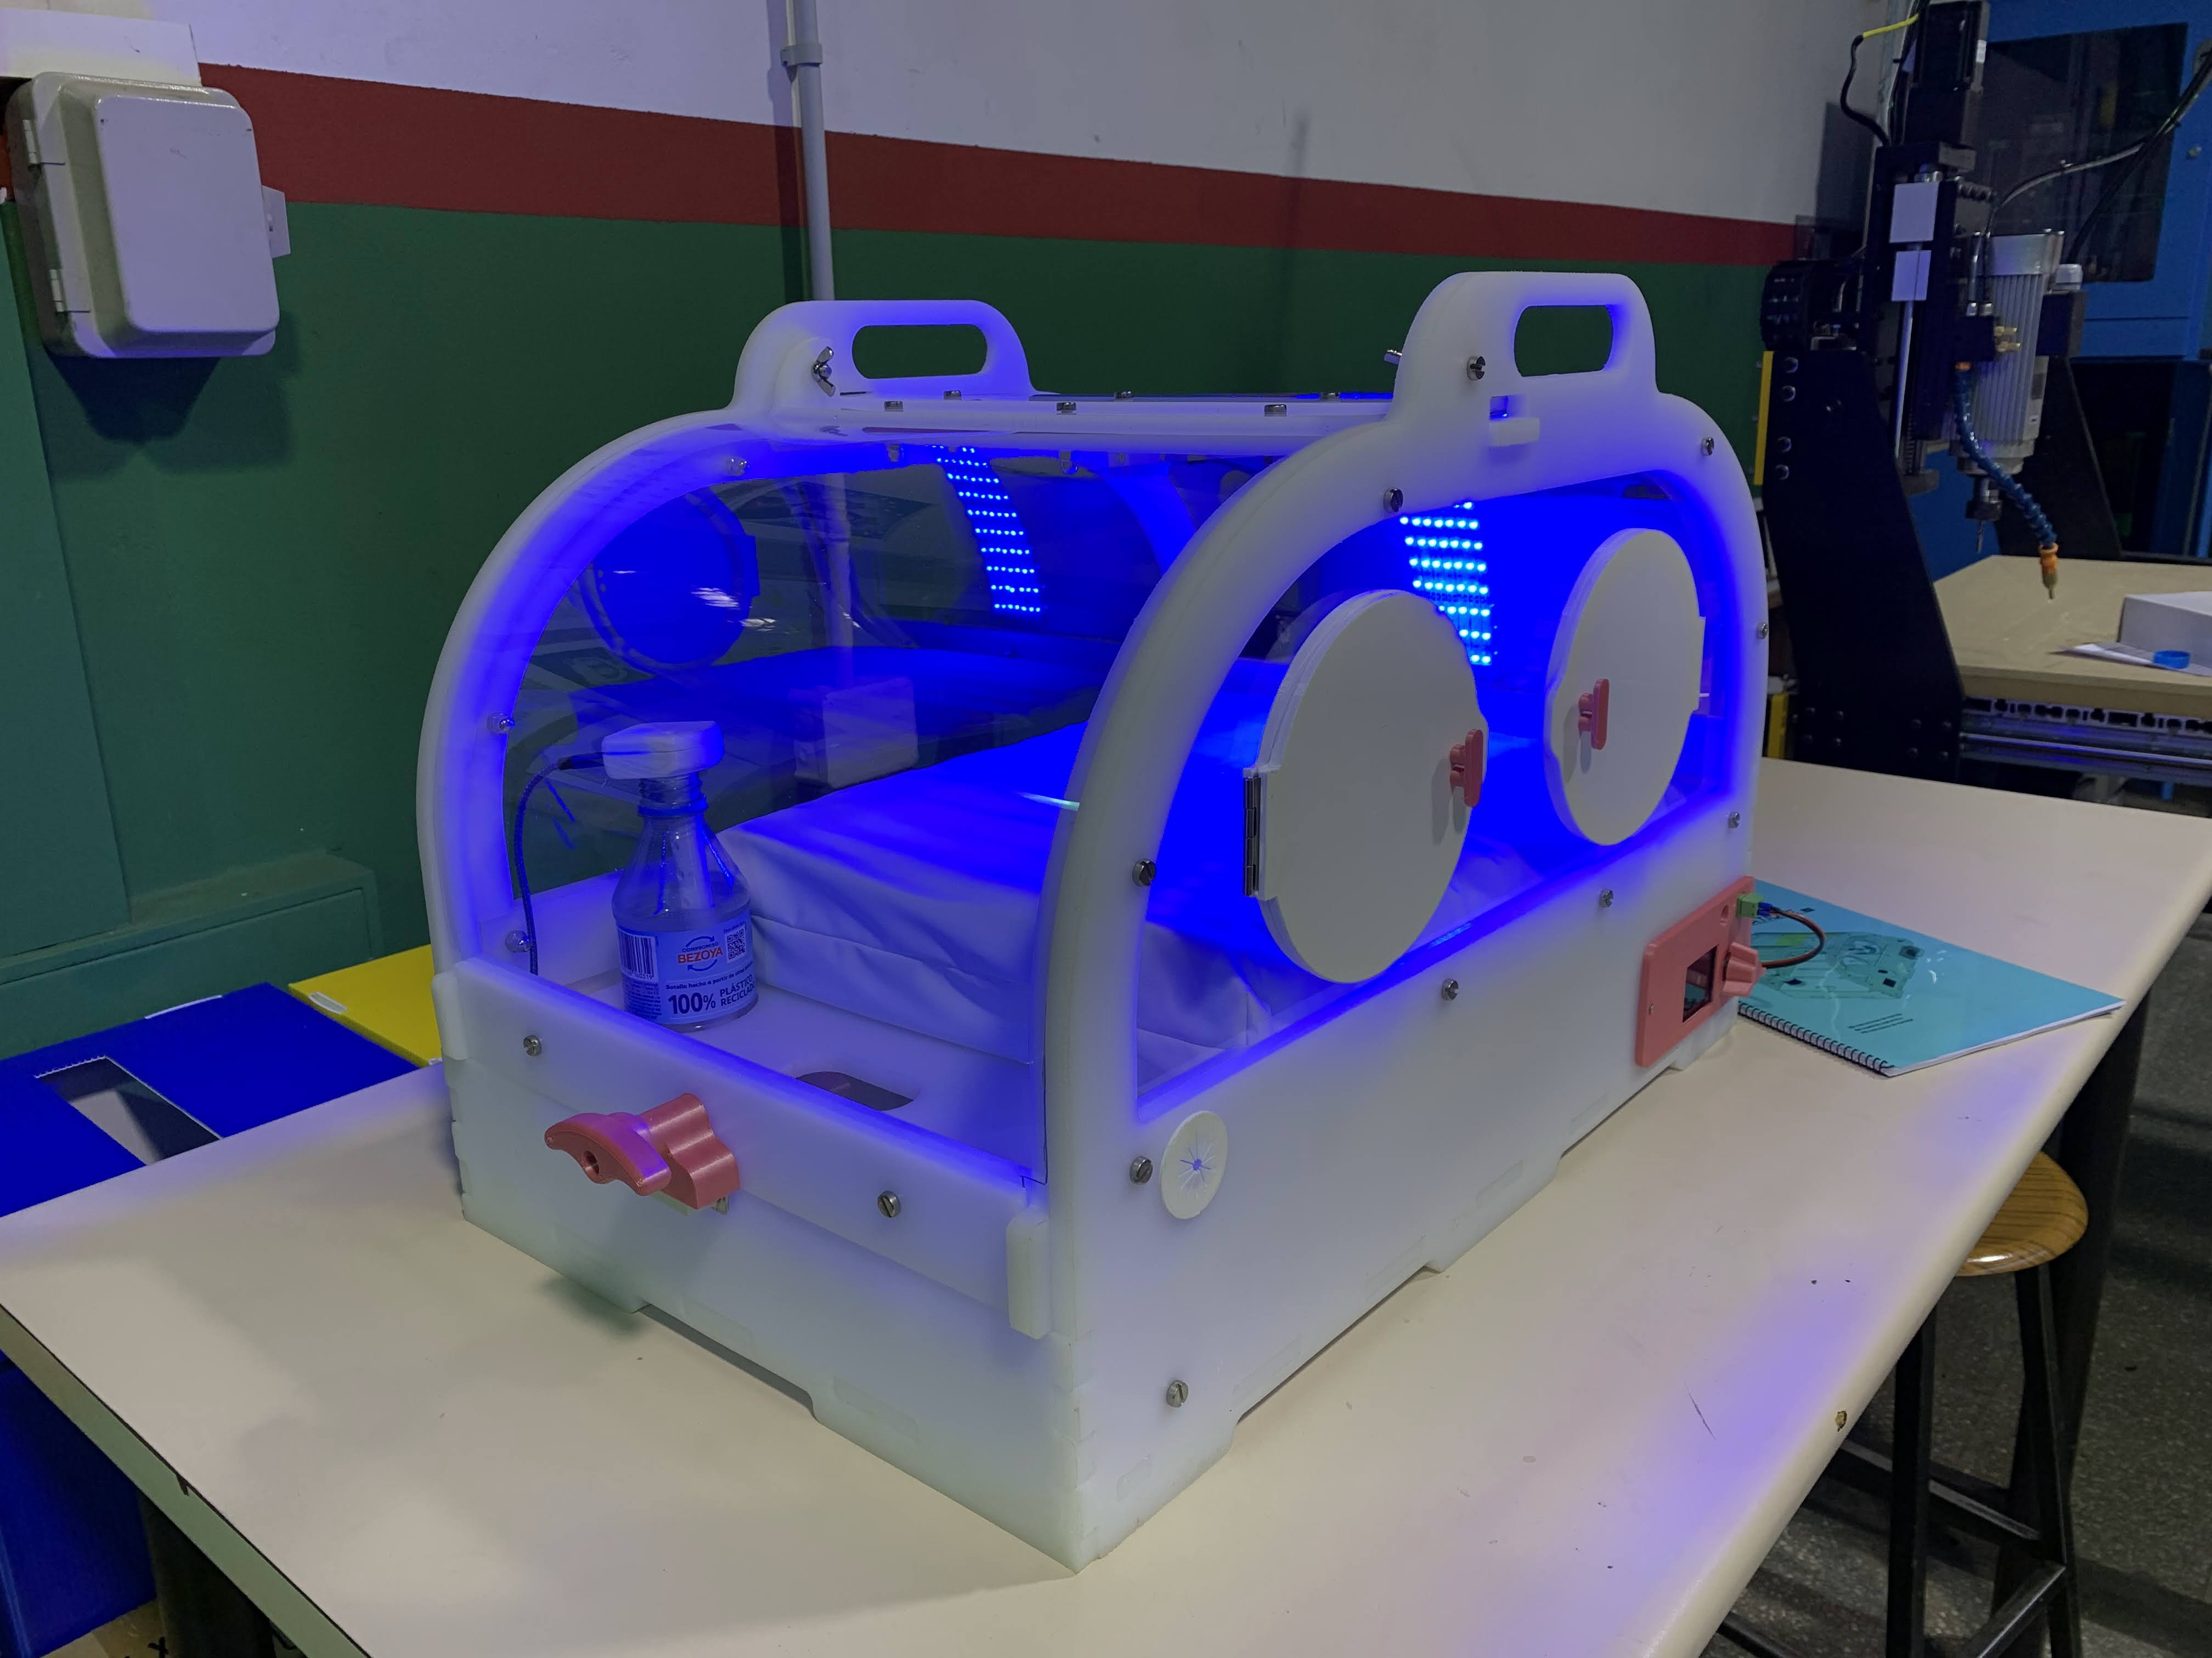

Slide 13
GRADO BÁSICO | GRADO MEDIO | GRADO SUPERIOR
ELECTRICIDAD Y ELECTRÓNICA | MANTENIMIENTO ELECTROMECÁNICO | AUTOMATIZACIÓN Y ROBÓTICA INDUSTRIAL
 | MECANIZADO
 | INSTALACIONES ELÉCTRICAS Y AUTOMÁTICAS | MECATRÓNICA INDUSTRIAL
 | INSTALACIONES DE TELECOMUNICACIONES

Slide 14
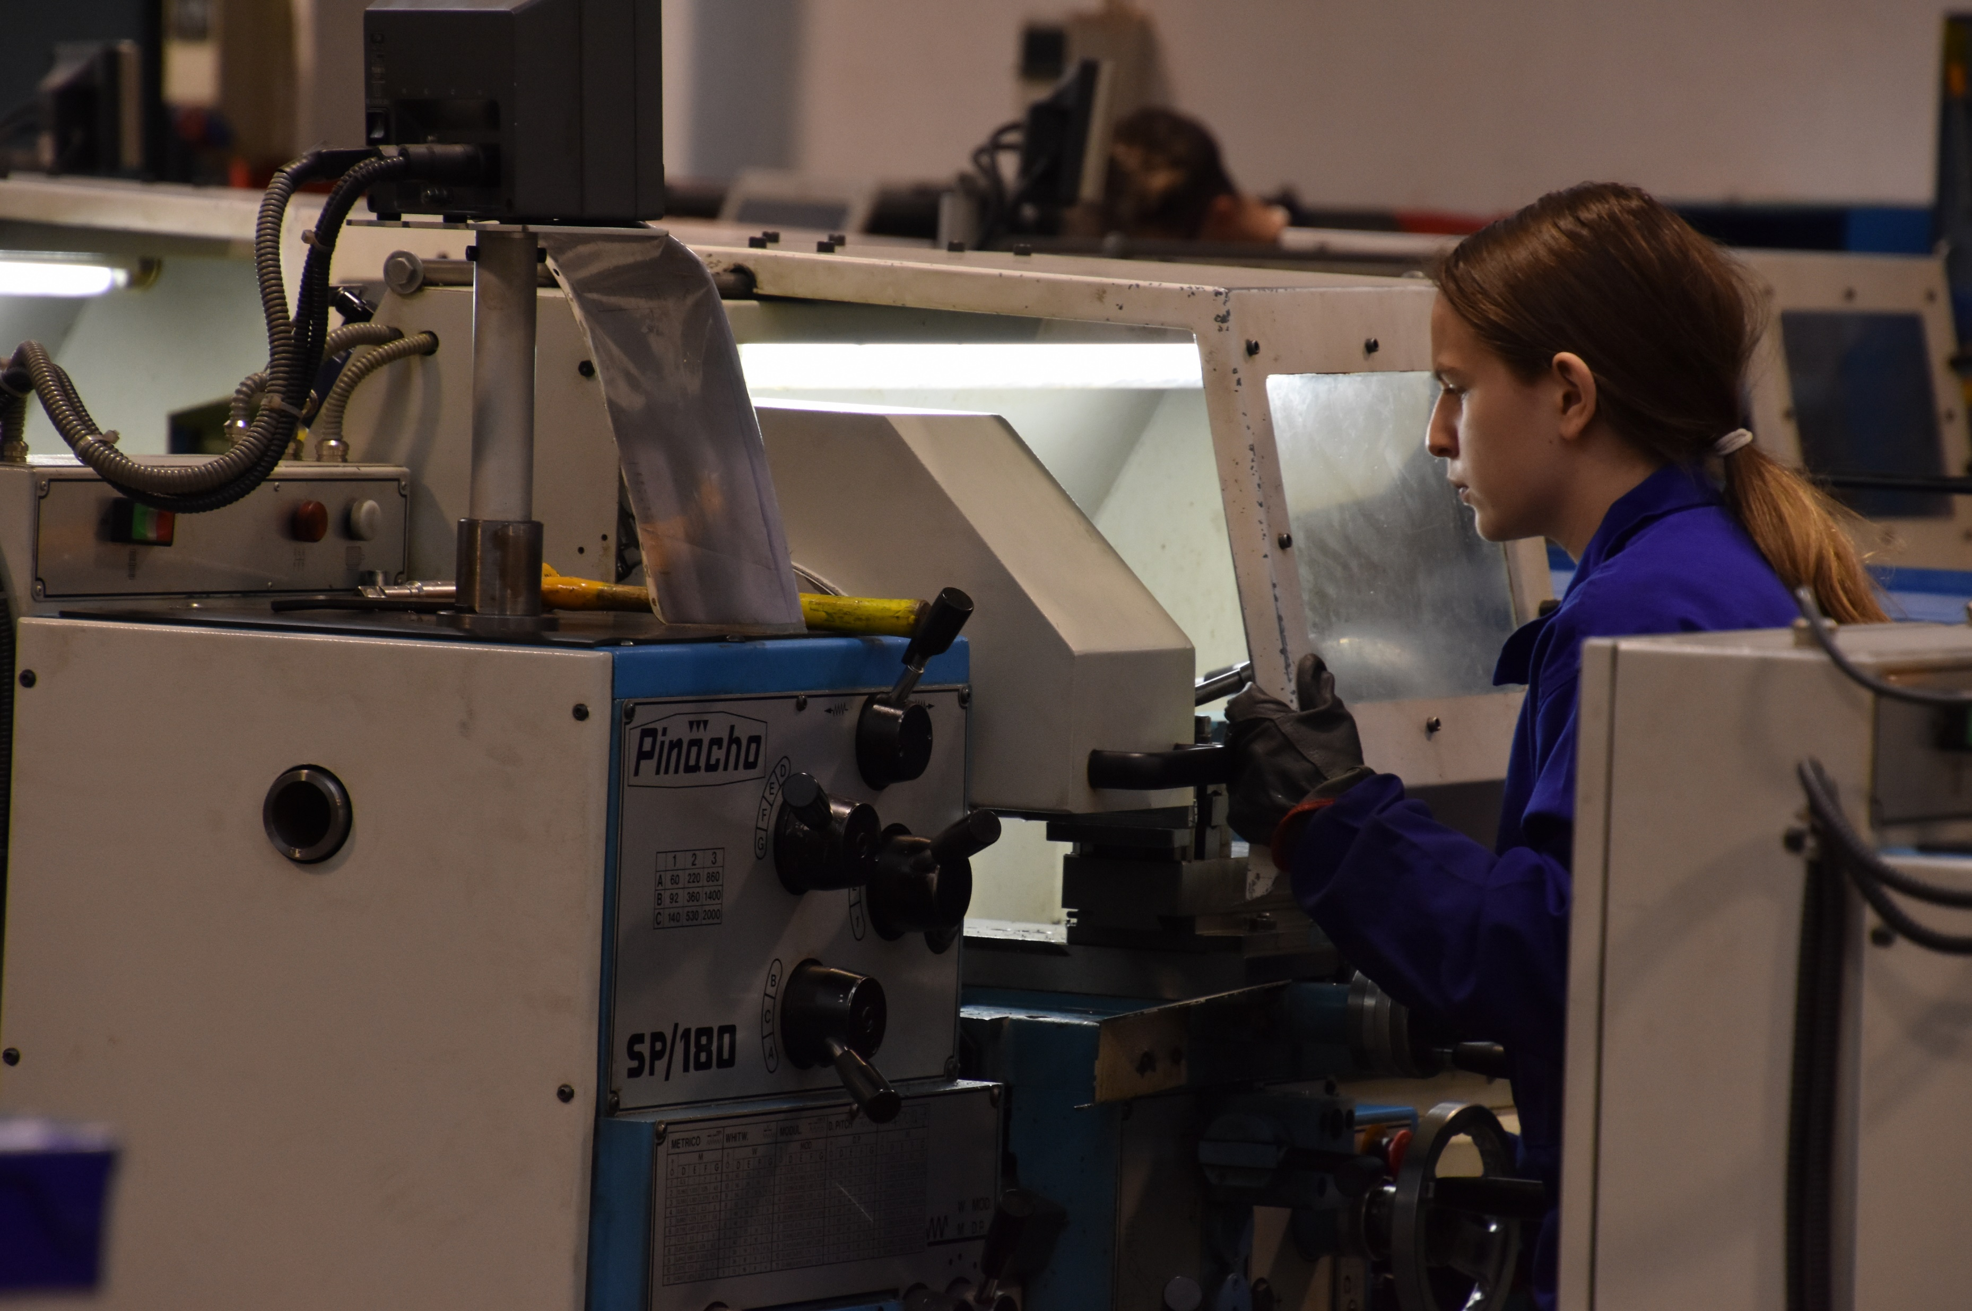
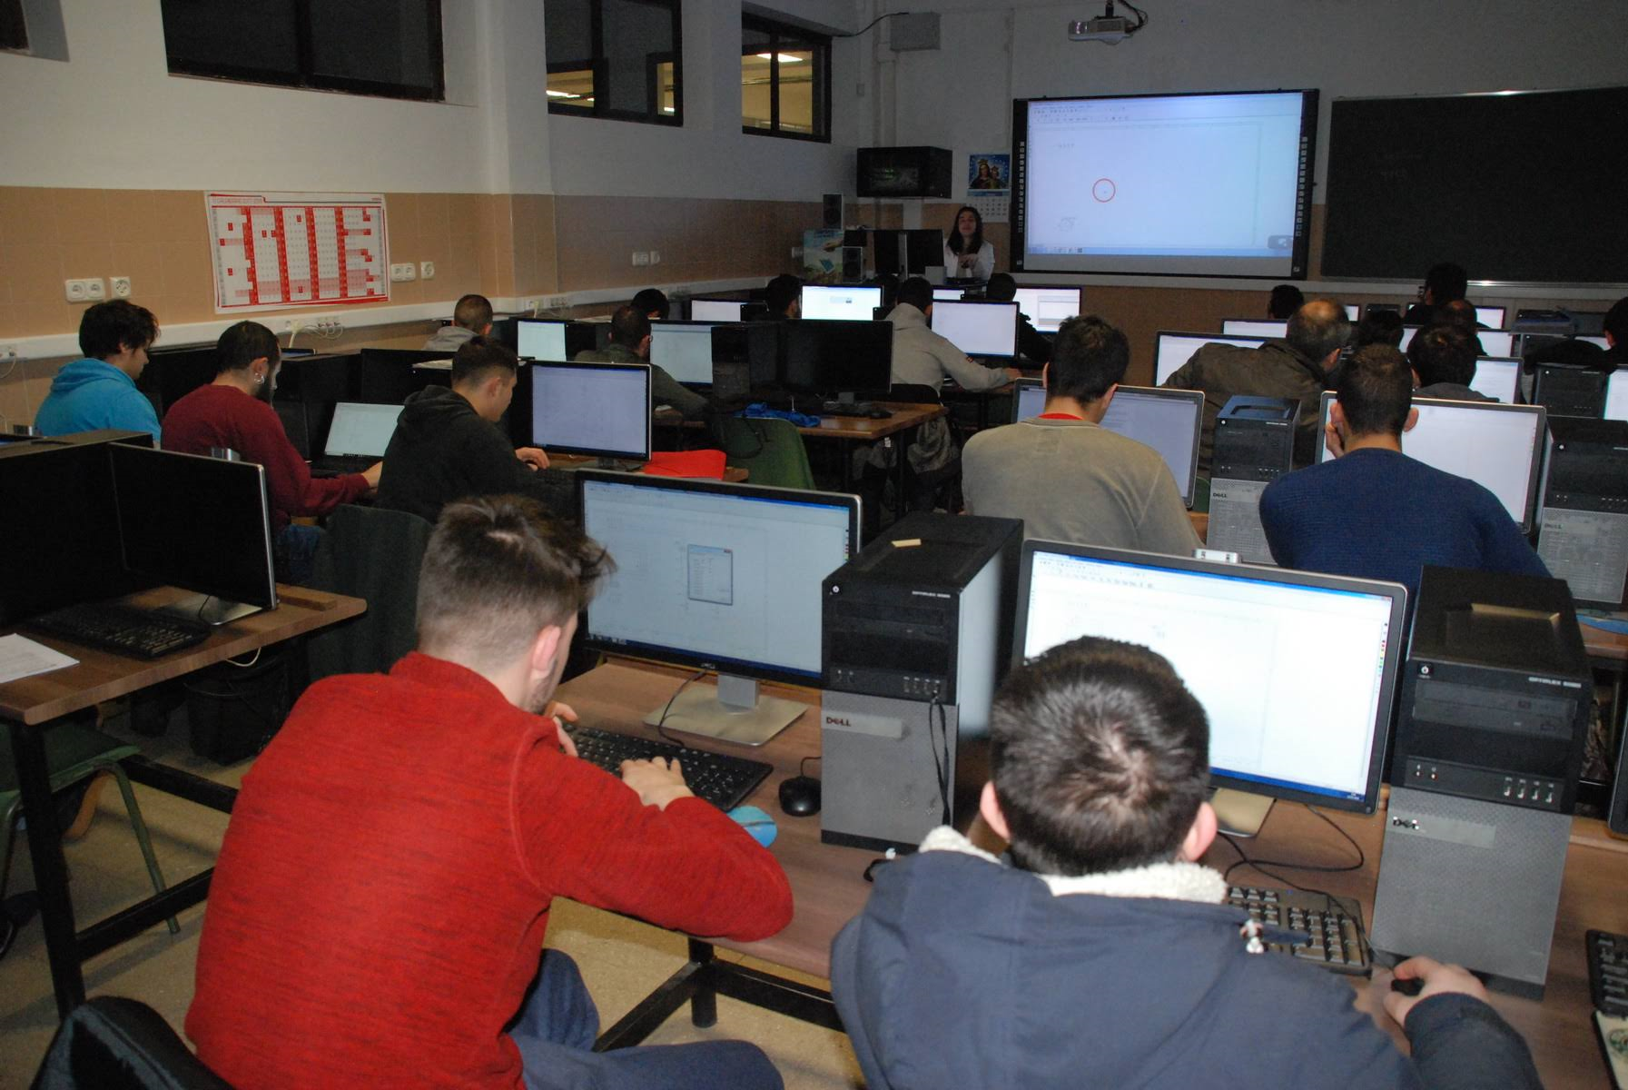
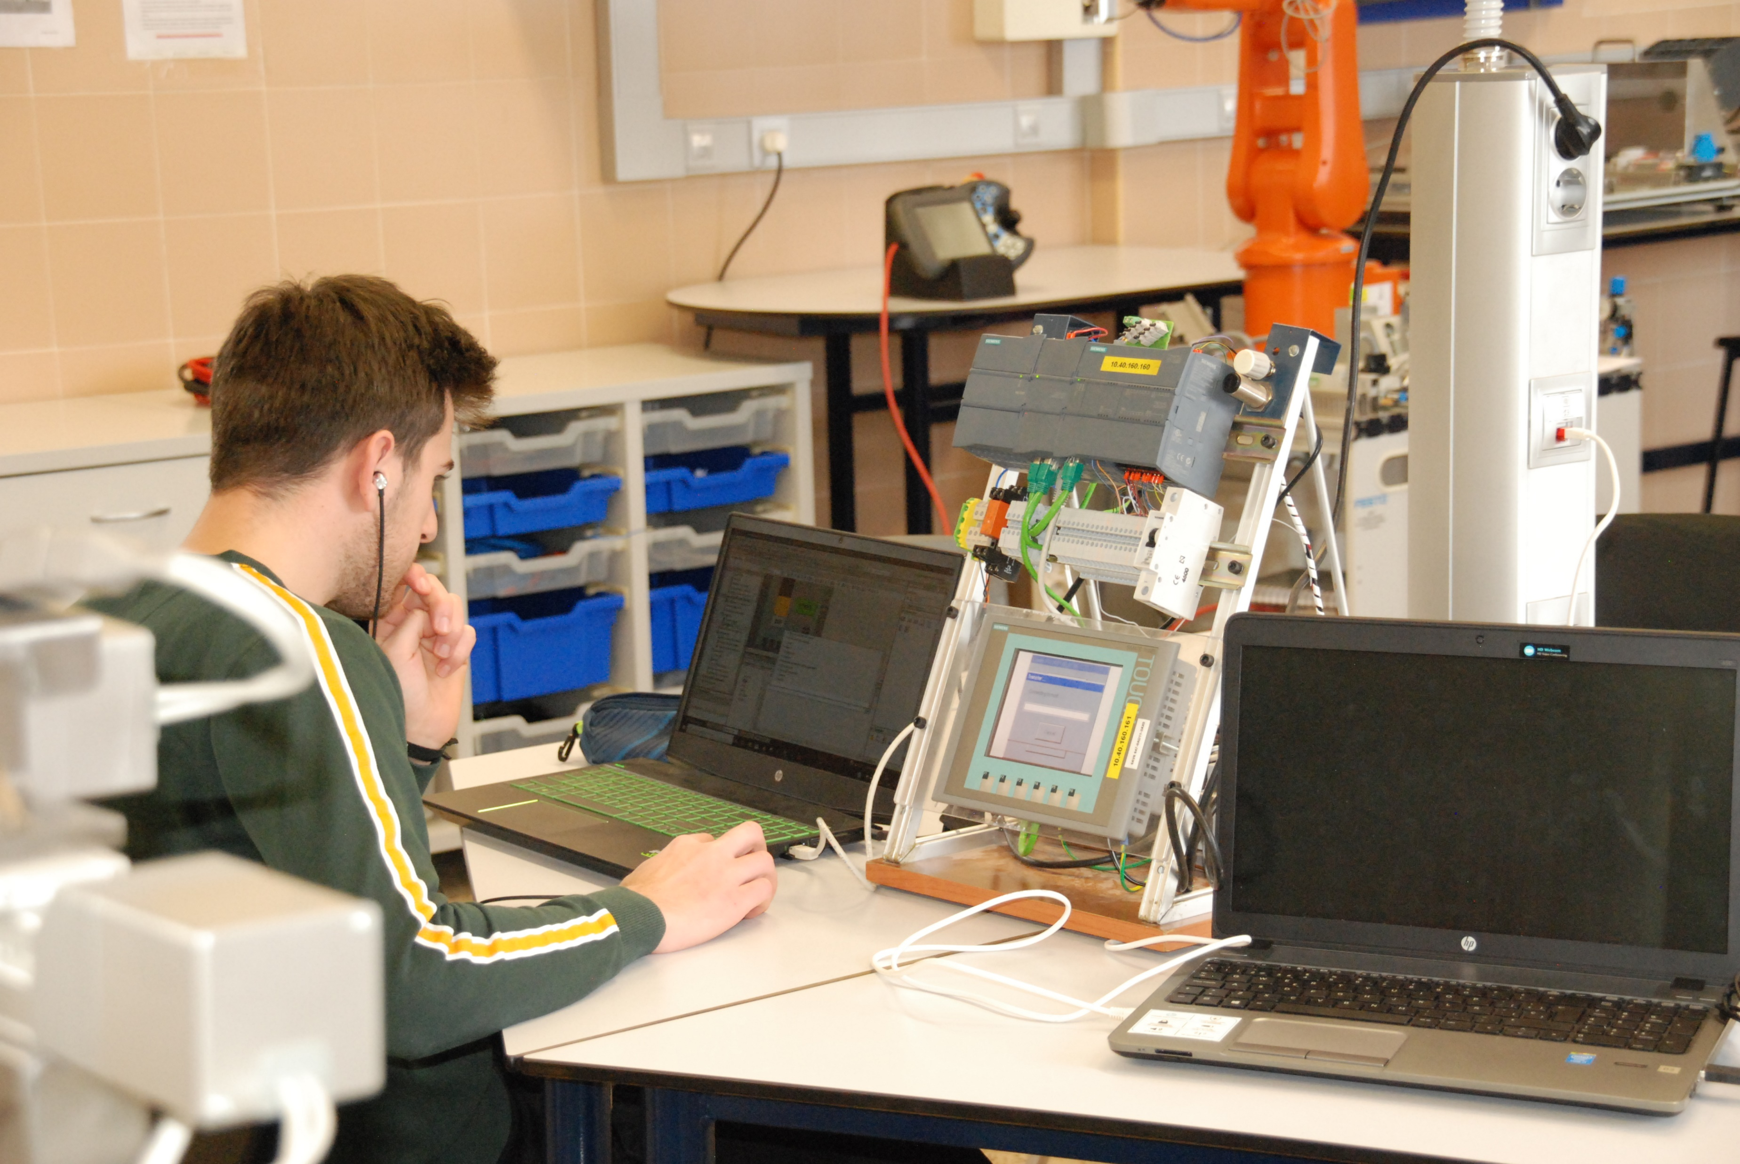
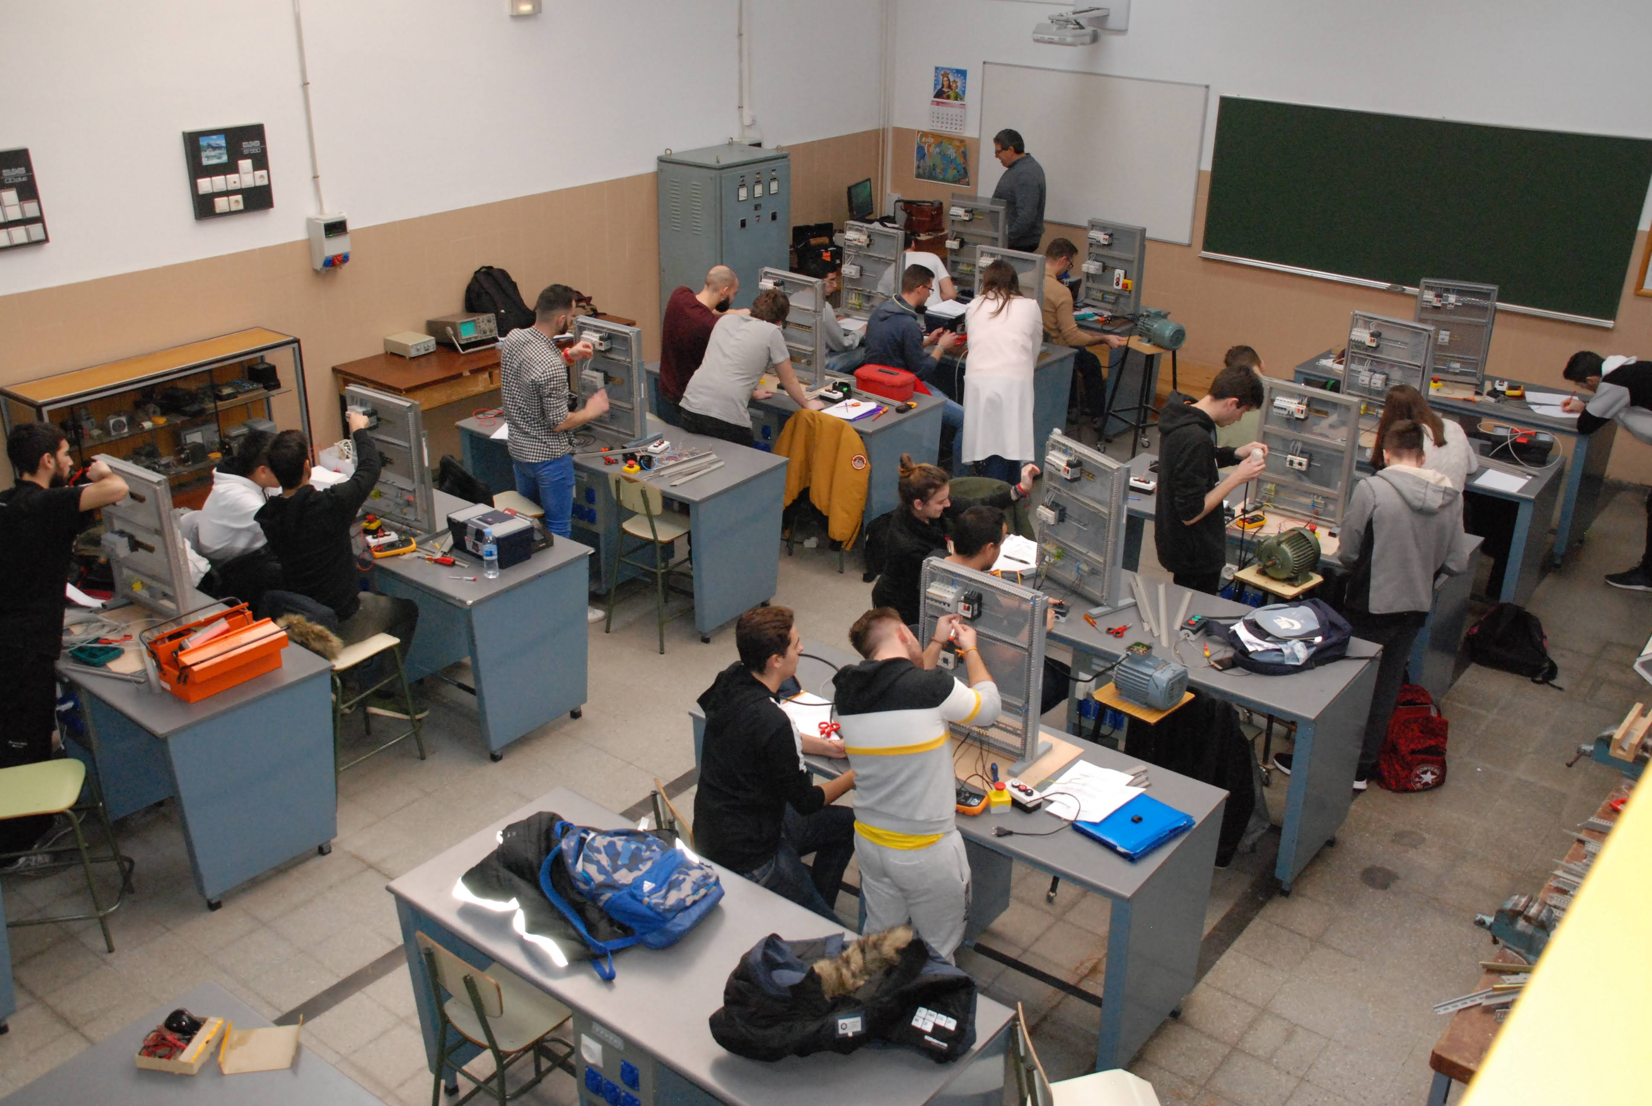
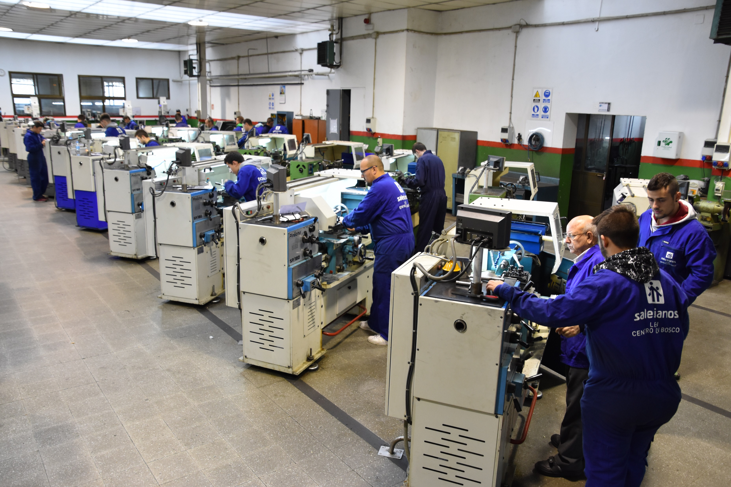

Slide 15
Ahora en León hemos adquirido una impresora láser que se suma a seis impresoras 3D y demás maquinaria que tiene el centro.
En total se han fabricado más de 100 cunas entre 8 de los colegios participantes del proyecto. A febrero de 2023, se han enviado a Ucrania treinta cunas, diez desde León. 113 niños y niñas han pasado por estas cunas climatizadas, nos dicen que se usan mucho durante las alertas aéreas. Las mujeres están dando a luz en búnkers, muchas veces de manera prematura dada la situación de estrés.
Tenemos otras veinte cunas mecanizadas, preparadas para enviar a Pamplona donde les pondrán la parte eléctrica.

